Slide 1
More
Vode na Zemlji

Slide 2
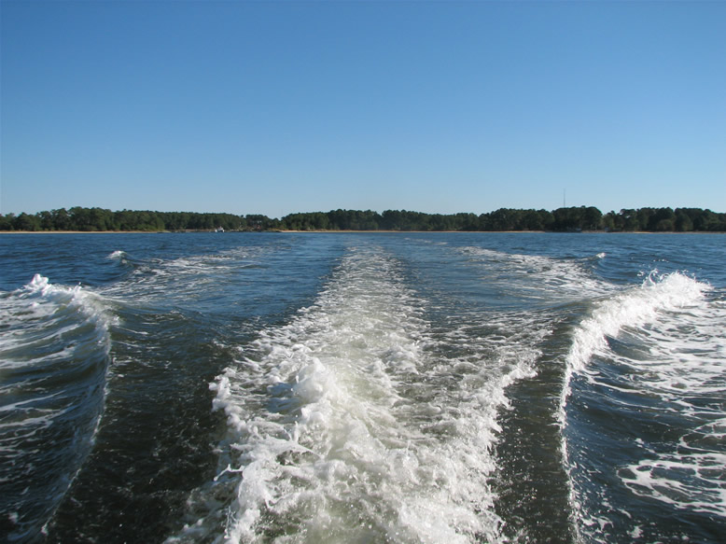
Josip Pupačić: More https://www.youtube.com/watch?v=FRrBgfoM4xw

Slide 3
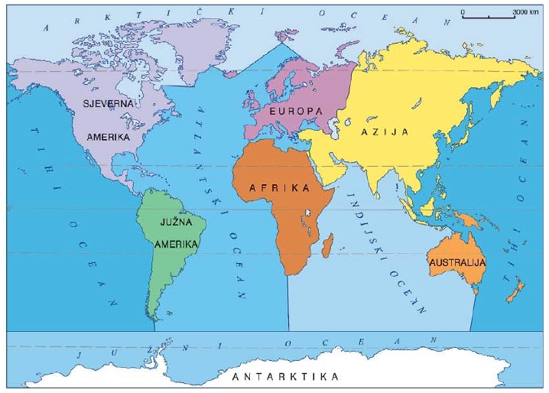
svjetsko more ⇒oceani ⇒mora
Notes:
http://proleksis.lzmk.hr/45419/
https://www.skolskiportal.hr/kolumne/za-bistre-i-znatizeljne-glave/o-more-duboko/

Slide 4
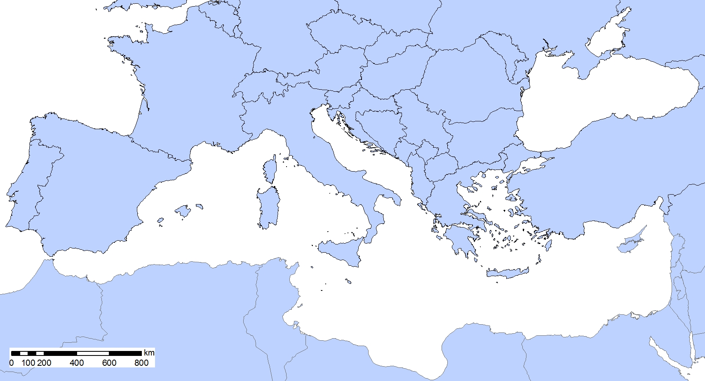
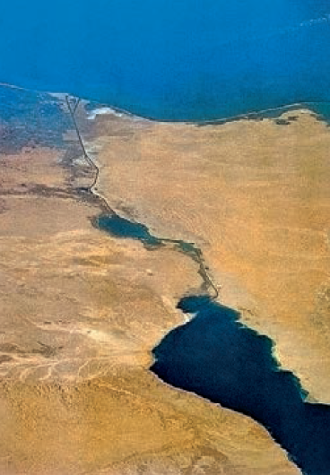
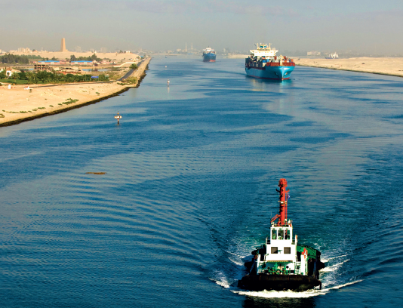
Sredozemno more
Biskajski zaljev
Crno more
Jadransko more
Tirensko more
Gibraltarska vrata
Sueski kanal
Morski prolazi
Notes:
http://www.skole.hr/veliki-odmor/sirom-svijeta?news_id=5587

Slide 5
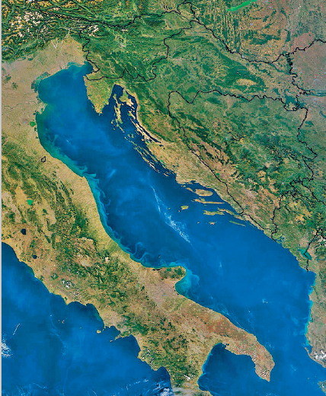
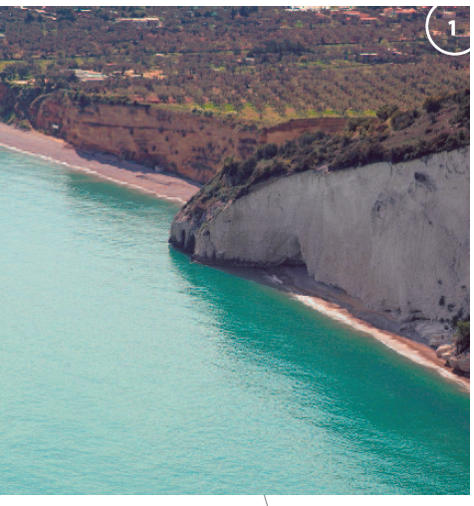
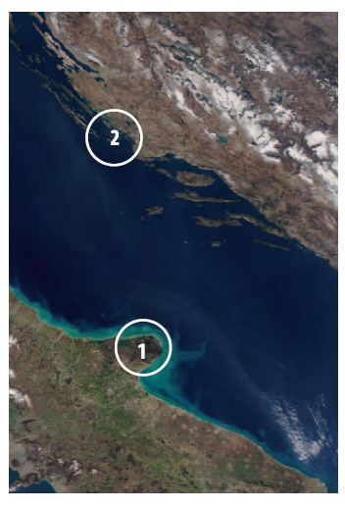
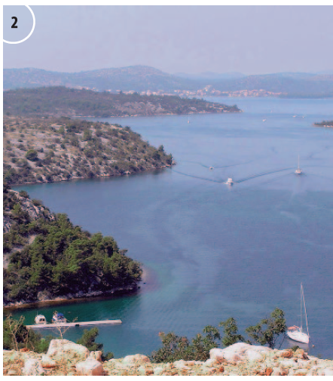
razvedena obala – mnoštvo otoka, poluotoka, zaljeva
Notes:
http://e-kako.geek.hr/znanost/geografija/kako-se-formira-obala/

Slide 6
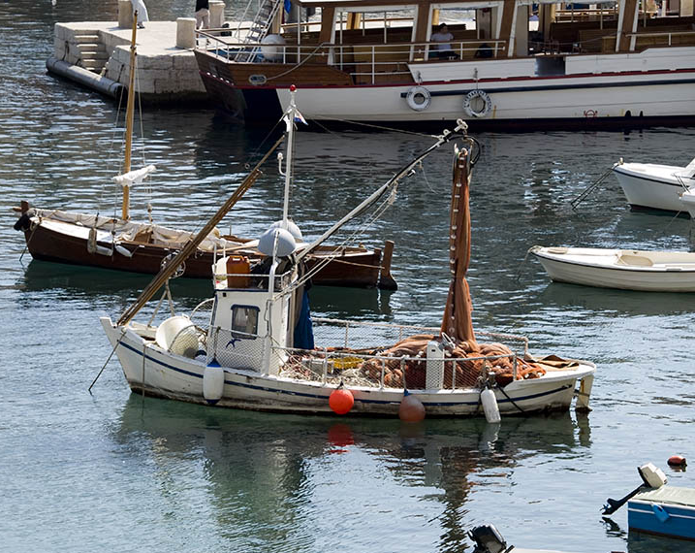
Značenje mora
Golem spremnik vode i Sunčeve topline
Bogato živim svijetom
Važan izvor hrane
Notes:
http://www.geografija.hr/clanci/672/oceani-globalno-odlagaliste-otpada

Slide 7
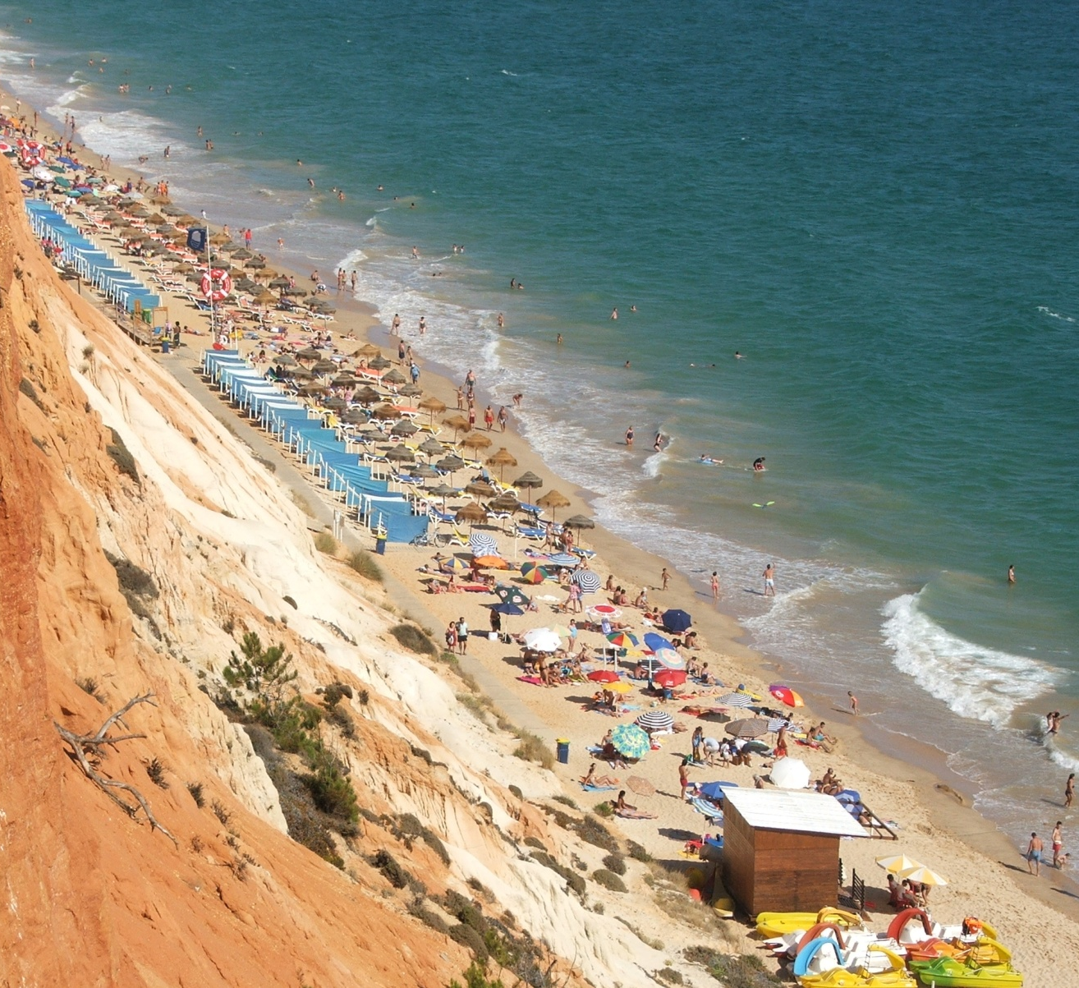
Značenje mora
Sol
Rudno bogatstvo
Najjeftiniji prometni put → luke
Turizam
Problem onečišćenja
Notes:
https://www.rtl.hr/vijesti-hr/kutak-za-ucenje/3197913/mora-u-europi-zanimljivosti-o-morima-u-europi/

Slide 8
Svojstva mora
Slanoća
Temperatura
Boja
Prozirnost
Notes:
http://www.croatia.eu/article.php?lang=1&id=11

Slide 9
Slanoća
Zašto je more slano i gorko?
U njemu su otopljene razne soli iz Zemljine kore
Koliko je more slano?
Jadransko more: 1 l vode = 38 g soli
1 l vode = 35 g soli

Slide 10
Temperatura
Smanjuje se udaljavanjem od polutnika i spuštanjem u dubinu
-2°C
30°C

Slide 11
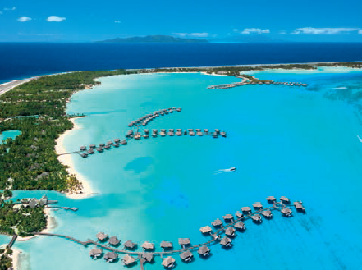
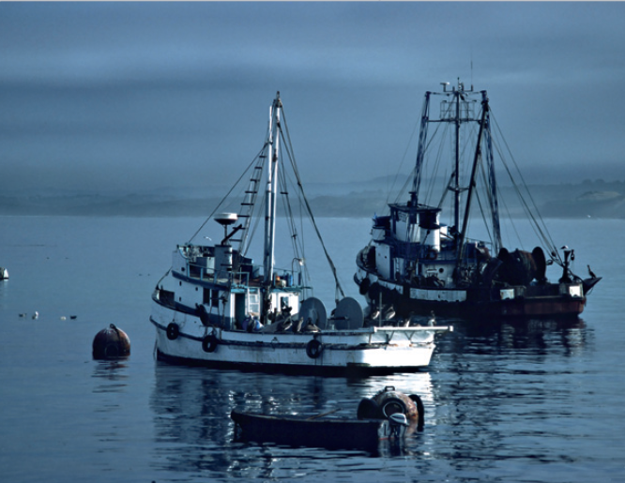
Topla mora
Hladna mora
Boja i prozirnost – ovisi o količini planktona!
Siromašna planktonom
Modra i prozirna
Slab ulov ribe
Obiluju planktonom
Zelenomodra i mutnija
Glavna svjetska ribolovna područja

Slide 12
Gibanja mora
Valovi
Morske struje
Morske mijene

Slide 13
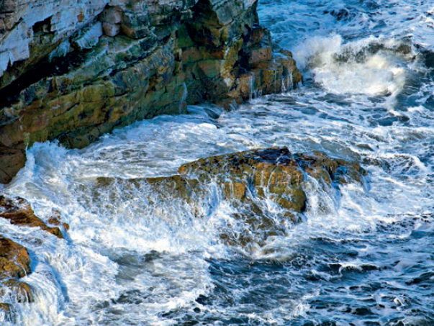
Valovi
Glavni im je uzročnik vjetar
Na veličinu valova utječu brzina, smjer i trajanje vjetra, te prostranstvo i dubina

Slide 14
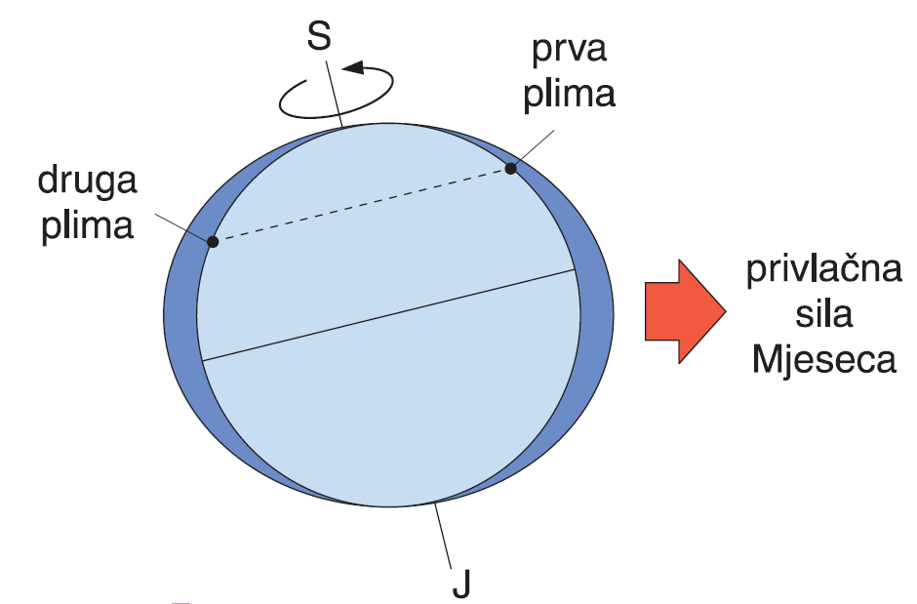
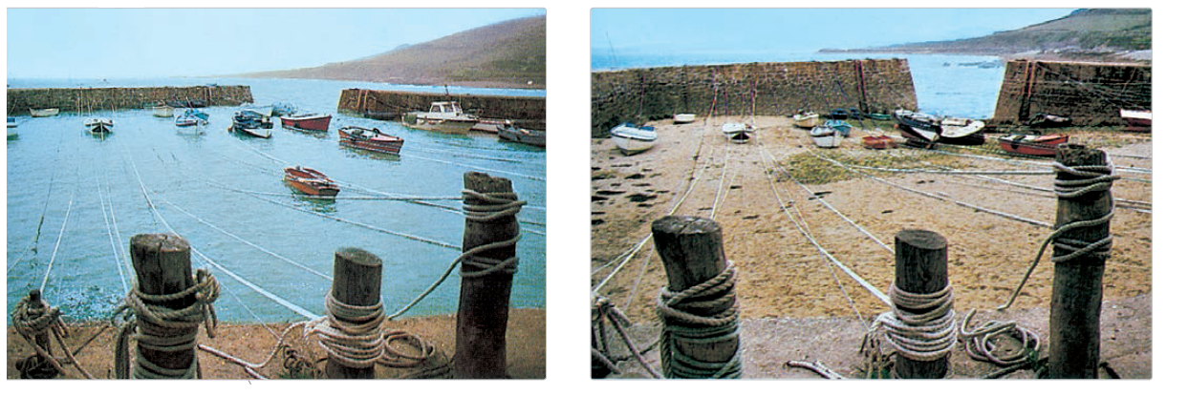
Morske mijene - Ritmična izmjena
pod utjecajem privlačnih sila Sunca i Mjeseca.
plime...
...i oseke...
Notes:
http://www.asterion.info/morskemijene.aspx

Slide 15
Morske struje
Glavni uzrok – stalni vjetrovi u pojedinim područjima na Zemlji
Široke oko 1000 km, duboko do 200 m, brzina 4 km na sat
Tople morske struje – iz toplih ekvatorskih područja
Hladne morske struje – iz viših geografskih širina

Slide 16
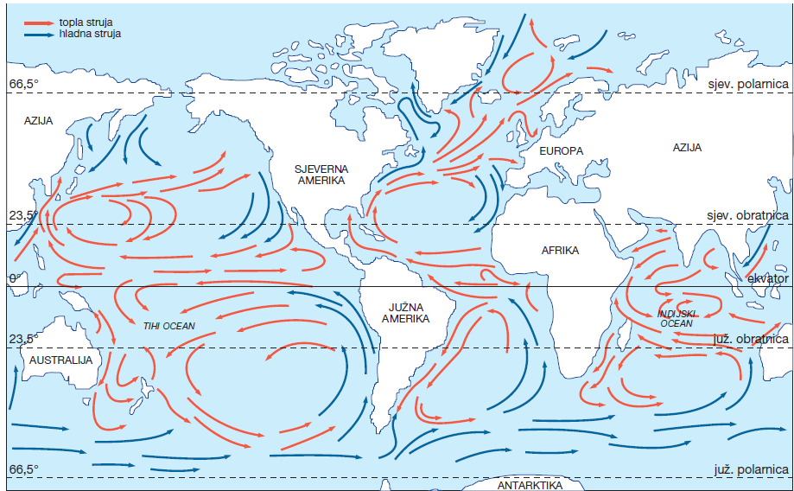
Glavne tople i hladne morske struje
Notes:
NASA-in prikaz morskih struja: https://www.flickr.com/photos/gsfc/7009056027/

Slide 17
Ponavljanje
Što je svjetsko more?
Navedite barem četiri značenja mora.
Što nam kazuje salinitet (slanoća) mora?
Nabrojite gibanja mora, a uza svako gibanje u zagradi napišite što ga uzrokuje.
Nabrojite što najviše onečišćuje more.
Predložite nekoliko mjera za zaštitu mora.
Nabrojite svojstva mora.

Slide 18
Sljedeća pitanja riješite s pomoću geografske karte.
Imenujte četiri morska prolaza.
Napišite imena pet rubnih mora.
Između kojih se kontinenata prostire Sredozemno more?
Usporedite razvedenost obala Europe i Južne Amerike.

